Slide 1

观察简单组合体
观察简单组合体（3）
R·五年级上册

Slide 2




一、情景导入，揭示课题

Slide 3
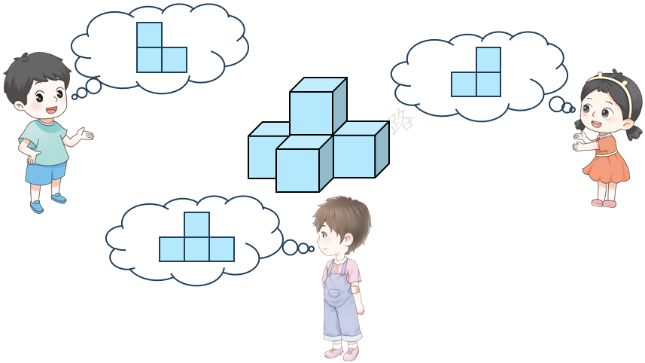
根据一个方向看到的图形，能不能确定组合体的形状？
想一想

Slide 4
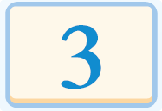


二、仔细观察，探究规律
按要求摆组合体。
(1)从前面看到的是 。
我用3个小正方体摆……
还可以在前面或后面增加小正方体……

Slide 5
(2)从三个方向看到的图形如下。
从前面看
从上面看
从左面看

Slide 6
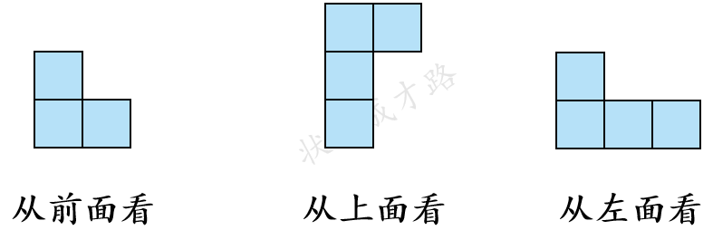
我在之前摆出的组合体的基础上，根据从左面和上面看到的进行调整……
我先按从左面看到的图形摆，然后……

Slide 7
我用3个小正方体摆……
还可以在前面或后面增加小正方体……

Slide 8
小
结
还原组合体时，可以按一定的顺序进行拼摆，在这个过程中不断进行调整，最后通过验证加以确认。通常，根据三个方向看到的图形可以确定原来组合体的形状。

Slide 9
三、自主练习，巩固提升
1.下面是从不同方向观察同一个组合体所看到的图形，请把这个组合体摆出来。
【选自教材P3 做一做】
从前面看
从上面看
从左面看

Slide 10
2.用5个同样的小正方体按要求摆组合体。
【选自教材P4 练习一 第5题】
(1)从前面看是 。
(2)在第(1)题的基础上，从上面看是 。

Slide 11
【选自教材P5 练习一 第6题】
下面是从不同方向观察同一个组合体所看到的图形，请把这个组合体摆出来。
3.
从前面看
从上面看
从左面看

Slide 12
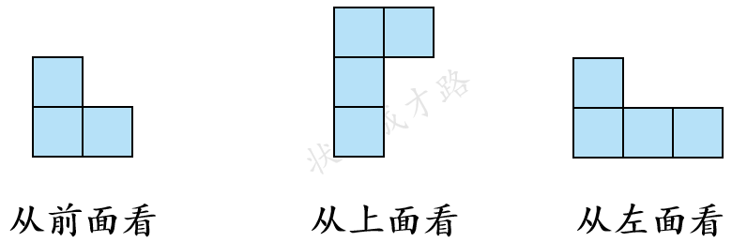
四、课堂小结
根据从一个方向观察到的图形摆小正方体，摆法是多样的。根据三个方向看到的图形可以确定原来组合体的形状。

Slide 13
五、课后作业
见“状元成才路”系列丛书对应课时作业。

Slide 14

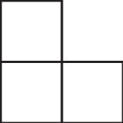
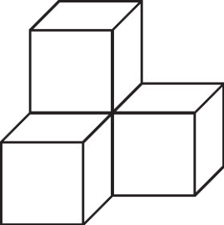
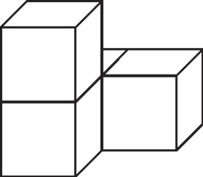
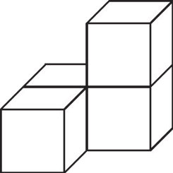
▶备选练习
选择。 (将正确答案的序号填在括号里)
(1) 从前面和左面看( )，看到的都是 。
B
A B C
选自“状元成才路”系列丛书《创优作业100分》

Slide 15
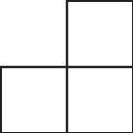
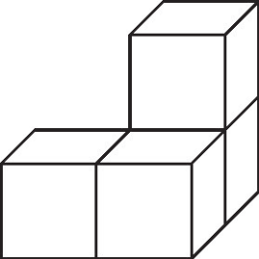
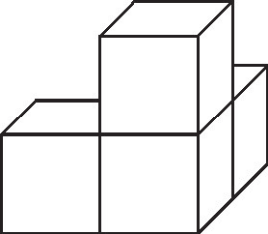
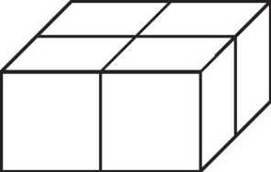
(2) 从前面、上面和左面看( )，看到的都是 。
C
A B C
选自“状元成才路”系列丛书《创优作业100分》

Slide 16
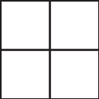

(3) 由若干个相同的小正方体搭成一个物体，从前面看是 ，从上面看是 ，搭成这样的图形，至少需要( )个小正方体。
A.5 B.6 C.7
A
选自“状元成才路”系列丛书《创优作业100分》

